Slide 1
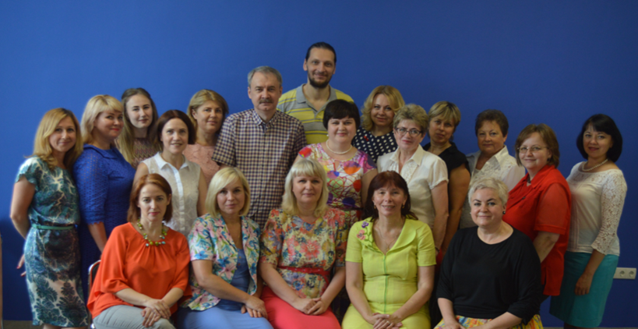
Кафедра педагогіки та психології

Slide 2
«Пізнай самого себе - і ти пізнаєш весь світ»
Давньогрецький афоризм
«Людина не може по-справжньому вдосконалитися, якщо не допомагає вдосконалюватися іншим»
Ч. Діккенс
«Цікавіше, ніж сама людина, нічого в світі немає»
В. Сухомлинський

Slide 3
Освітньо-професійна програма “ЕКОНОМІЧНА ТА СОЦІАЛЬНА ПСИХОЛОГІЯ”
Галузь знань: 05 «Соціальні та поведінкові науки»
Спеціальність: 053 «Психологія»
Освітня кваліфікація: бакалавр з психології
Мета освітньої програми
підготовка кваліфікованих фахівців, здатних до впровадження психодіагностичних, розвивальних, навчальних, психокорекційних та психопрофілактичних програм, спрямованих на розв’язання типових соціально-психологічних проблем та спеціалізованих завдань у соціальній сфері та сфері економіки
Майбутні професії
психолог (консультант, коуч, бізнес-тренер, медіатор тощо); психолог у науково-дослідних інститутах, державних і комерційних структурах, в органах влади, в організаціях, які займаються виробництвом і реалізацією соціальних та економічних послуг і консультативних фірмах
Конкурентні переваги
фахова спрямованість обов’язкових компонентів освітньо-професійної програми;
практична зорієнтованість (тренінги, практикуми, різні види практики)
гнучкість вибіркового складника програми – студенти самі обирають дисципліни з наданого переліку відповідно до професійного інтересу

Slide 4
Освітньо-професійна програма “ЕКОНОМІЧНА ТА БІЗНЕС-ОСВІТА”
Галузь знань: 01 «Освіта / педагогіка»
Спеціальність: 015 «Професійна освіта (Економіка)»
Освітня кваліфікація: бакалавр з професійної освіти
Мета освітньої програми
Формування та розвиток загальних і професійних компетентностей в галузі освіти та економіки, необхідних для здійснення викладацької та тренерської діяльності у закладах освіти, центрах освітніх послуг і бізнес-освіти.
Майбутні професії
Викладач, бізнес-тренер, консультант, методист, коуч, педагог професійного навчання, педагог-організатор, інструктор, майстер виробничого навчання, економіст, фахівець з розвитку персоналу, торгівельний та рекламний агент, науковий співробітник тощо
Конкурентні переваги
бінарність підготовки (пропорційне представлення у програмі економічних та психолого- педагогічних дисциплін)
практична зорієнтованість (тренінги, практикуми, наскрізна практика)
сертифіковані пакети вибіркових дисциплін (управління персоналом, практична психологія)

Slide 5
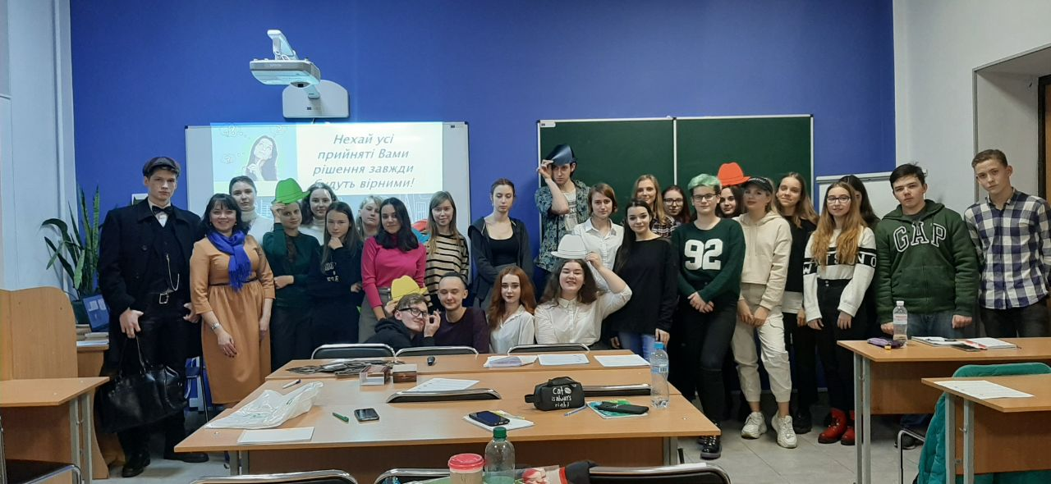
Школа майбутнього психолога та бізнес-тренера
Для старшокласників, учнів закладів професійної (професійно-технічної) освіти та студентів коледжів
Лише практичні та тренінгові знання від практикуючих психологів та бізнес-тренерів
Безкоштовно
Сертифікат від КНЕУ

Slide 6
План роботи Школи майбутнього психолога та бізнес-тренера
Дата | Практичні заняття (50 хв.) | Практичні та тренінгові заняття (50хв.)
04.02.2021 | Психологія: міфи і реальність | Бізнес-тренерство як шлях до професійного успіху
11.02.2021 | Основні напрями діяльності психолога | Мозок і психіка людини
18.02.2021 | Акцентуйовані особистості: хто це? | Розвиток креативності та критичного мислення
25.02.2021 | Талант і здібності людини | Мотивація: розвиток та закріплення
04.03.2021 | Конфлікти в юнацькому віці | Мистецтво прийняття рішень
11.03.2021 | Прості правила самопрезентації | Маніпуляції та протидія їм у повсякденному житті
18.03.2021 | Критичні життєві ситуації та поведінка в умовах кризи | Ораторська майстерність
25.03.2021 | Перша психологічна допомога | «Тeam-building» (Командоутворення)
Заняття триватимуть у період 04.02.2021 – 25.03.2021, щочетверга з 16:00 до 18:00 Місце проведення: м. Київ, пр-т Перемоги, 54/1 (метро «Шулявська»), 1-й корпус (головний) КНЕУ, 305 ауд.
До завершення карантину заняття ШМПтаБТ проводяться онлайн.

Slide 7
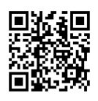
Контакти кафедри педагогіки та психології:
Тел. +38 044 371 6105
E-mail: kpp@kneu.edu.ua
Кафедра педагогіки та психології
Психологія в КНЕУ
Економічна педагогіка в КНЕУ
Реєстрація до Школи юного психолога та бізнес-тренера за вказаним qr-кодом Школа у Telegram: https://t.me/joinchat/FFwNzBen5OJNvbJuhY06bA

